Slide 1
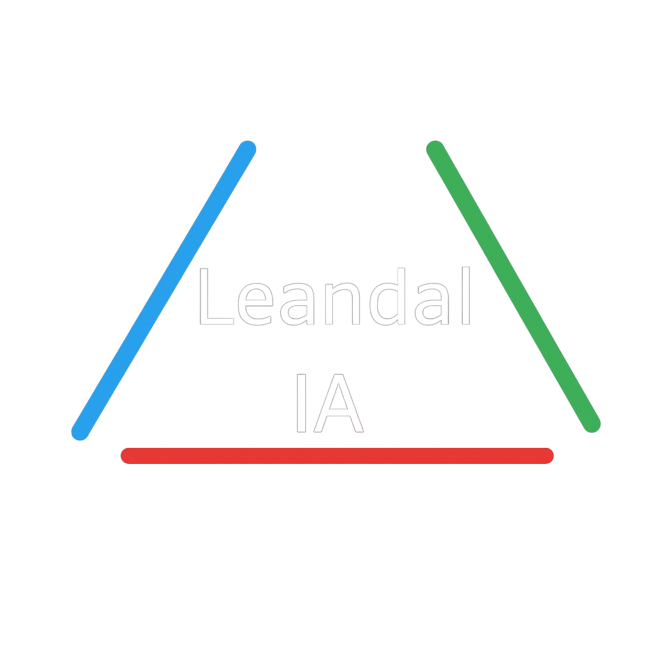
Nombre del proyecto: Leandal. N° de grupo: 03. Integrantes: Ojeda Leonardo (Programador, líder del proyecto). Ojeda Andrés (Programador, analista). mansilla Alexis (Diseñador grafico, Programador). Profesor: Ponce Daniel. Curso: Programación. División: ° i. Año: 7 °.

Slide 2
¿Cuál es el objetivo?
¿Qué es Leandal?
Es un chatbot para la EEST N°2 que orientara a los alumnos en ubicaciones, elegir orientación, etc.
El objetivo de Leandal es que pueda ser una herramienta a la que los alumnos puedan acudir para orientarse por la escuela.

Slide 3
¿Como surgió la idea?
Frente a la necesidad del acceso a la información decidimos crear una herramienta atractiva y fácil de usar que ayude a los alumnos
Leandal
Proyecto descartado
Lo hicimos por 2 razones:
innovador
Por la necesidad
Un videojuego
Una pagina administrativa

Slide 4
¿Como funciona?
Leandal va a contener información referida a la escuela a la que los alumnos van a poder consultar.
Va a haber un administrador encargado de enseñar al chatbot
¿Qué lo hace especial?
Leandal es diferente a los demás chatbots porque este va a ir aprendiendo con el tiempo, es exclusivo de la escuela, además de innovador y atractivo.

Slide 5

DISEÑO
5
Diagramas
Bocetos

Slide 6
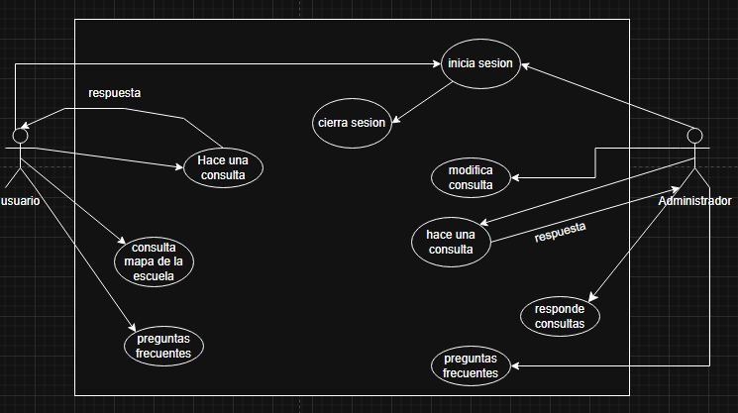
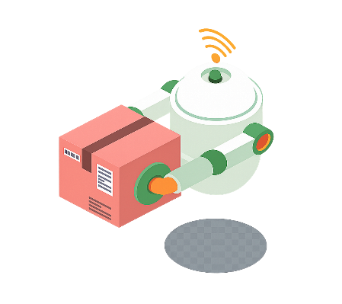
Diagrama de Casos de Uso

Slide 7
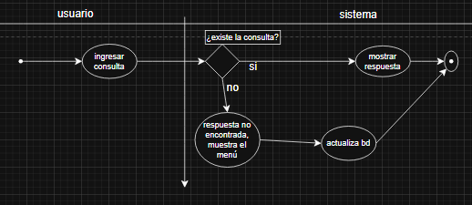
Diagrama de Actividad

Slide 8
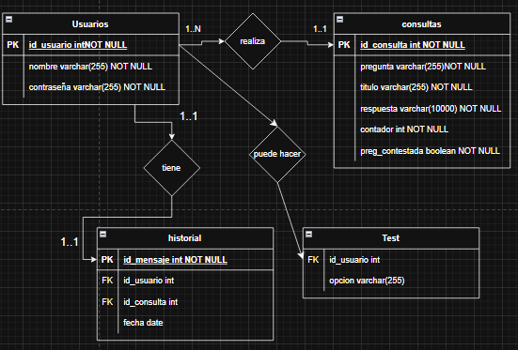
Diagrama de Entidad-Relación

Slide 9
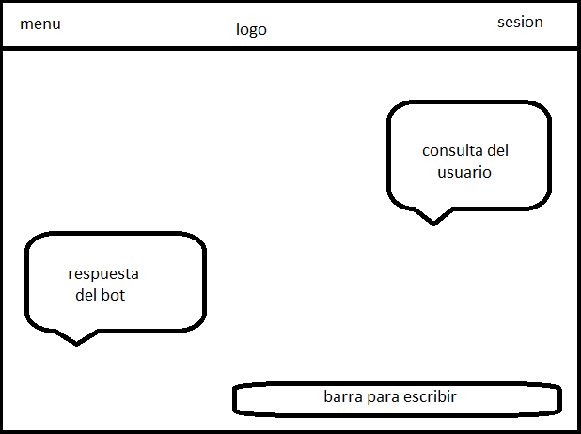
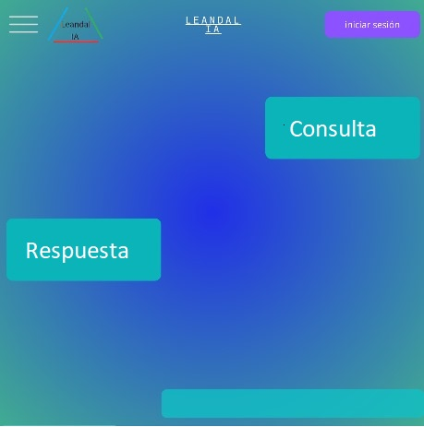
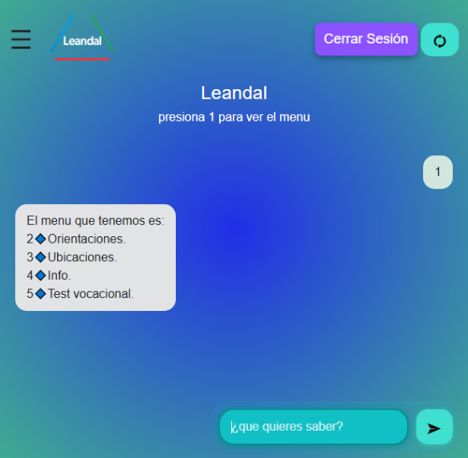
Boceto/realidad
Primer boceto
Como pensábamos que iba a ser
Como es actualmente

Slide 10
Desarrollo
Trabajo en Equipo
Herramientas
El trabajo en equipo es presencial y a distancia.
Usamos la metodología de trabajo “Scrum-kanban” para la organización del proyecto.
Usamos un repositorio en Github.
El chatbot va a estar desarrollado con PHP, JS, MySQL , HTML, CSS, bootstrap y XAMPP.
También usamos canva y draw.io para los pre diseños y diagramas.

Slide 11
Emprendimiento
Plan de negocios
Análisis FODA
Análisis de mercado y estrategia
Nuestro plan de negocios es implementarlo en la escuela y promocionarlo.
Fortalezas: Interfaz accesible y moderna
Oportunidades: Posibilidad de expansión a otras escuelas
Debilidades: Requiere mantenimiento del administrador
Amenazas: dirigido a un grupo reducido.
Vimos un mercado anticuado y queremos innovar.

Slide 12
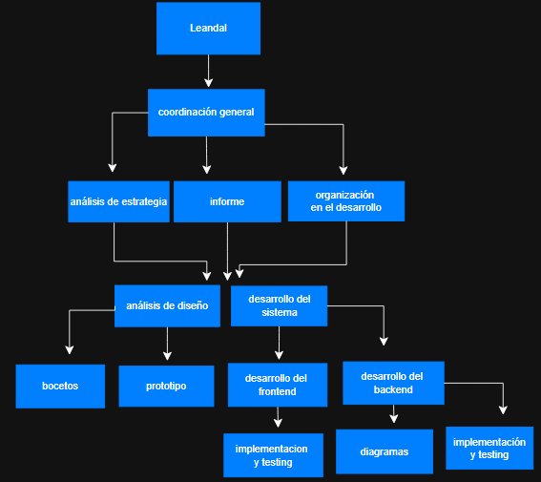
Emprendimiento
Análisis de costos
Organigrama
Promoción y Marketing
En total desarrollar Leandal costaría $4.267.000
Carteles en los pasillos
Que se difunda en el centro de estudiantes

Slide 13
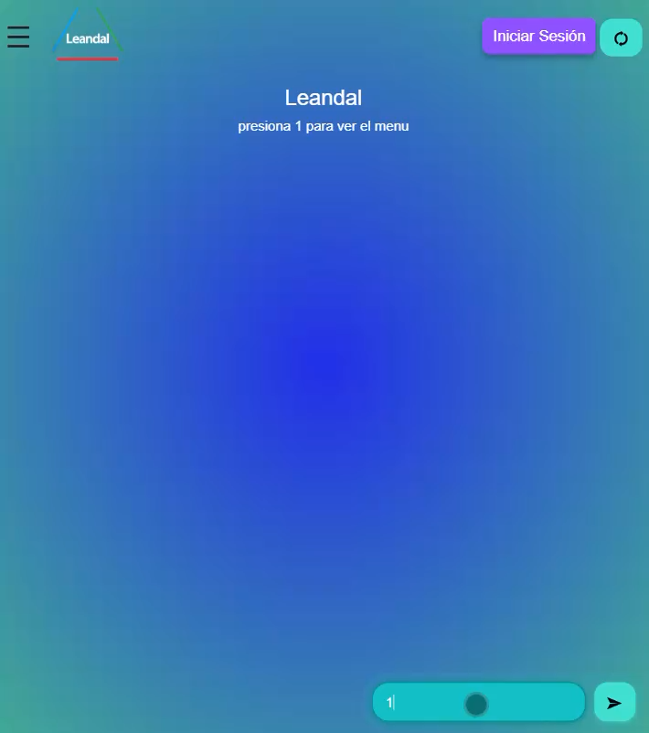
Conclusión
Nos sirvió de experiencia
Conocimos el método de trabajo laboral
Aprendimos en el proceso
Evaluación sobre el futuro

